Slide 1
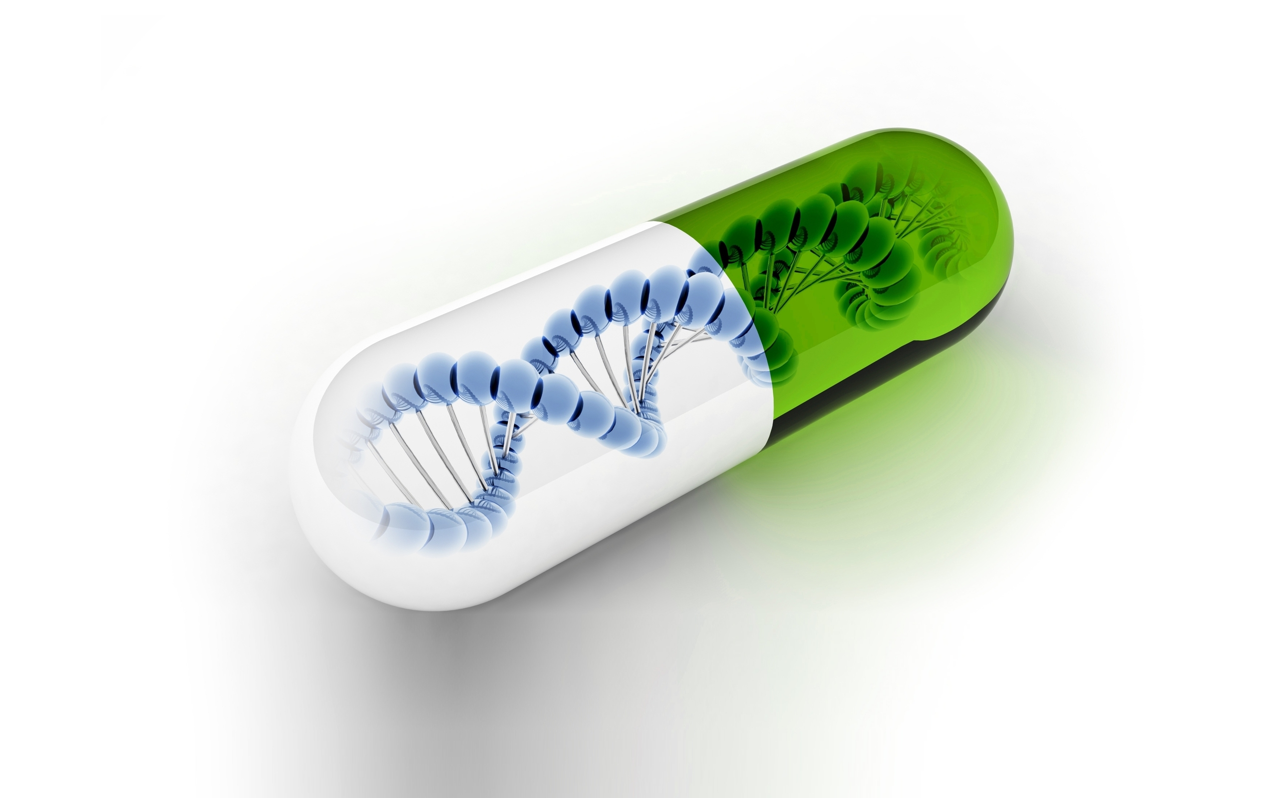
Лекарственные препараты :
Быстрое выздоровление или медленная смерть?
Факты и мифы о лекарствах.

Slide 2
Существуют ли безопасные лекарства?
МИФ: Да,например витамины.
ФАКТ:Нет. Чем выше эффективность лекарства,тем оно менее безопасно.

Slide 3
Насколько безопасны витамины?
МИФ:Абсолютно.Что вредного может быть в витаминках?
ФАКТ:Витамины безвредны при их приёме в умеренных дозах.

Slide 4
Качество лекарства напрямую связано с его ценой: чем дороже, тем лучше?
МИФ: Конечно.Почему-то же оно стоит дороже!
ФАКТ: Качество товара ,к сожалению,не зависит от его цены.

Slide 5
Существуют ли лекарства, являющиеся панацеей от всех болезней?
МИФ: А как же! Активированный уголь.И живот болеть перестанет ,и головная боль пройдёт.
ФАКТ:Отчасти миф об активированном угле является правдой.

Slide 6
Какие лекарства можно принимать без рецепта врача?
МИФ:Какие продают без рецепта,такие и можно.
ФАКТ:Покупать самостоятельно препарат можно только в том случае,если Вы полностью уверены в том,что он не принесёт Вам вреда.

Slide 7
Классификация распространённых обезболивающих
Анальгетики | Кофеинсодержащие | Спазмолитики, противовоспалительные
Анальгин | Цитрамон | Но-шпа
Баралгин | Каффетин | Спазган
Эфералган | Седальгин-нео | Спазмалгон
Пенталгин | Триган-д | Дюспаталин
Солпадеин | Бенальгин | Ревалгин

Slide 8
Анальгин Плюсы: Снимает головную боль, зубную боль, боли в суставах, боли при невралгии, обладает жаропонижающим и противовоспалительным действием. Минусы: оказывает побочные действия: головокружение, тошноту, кожный зуд, высыпание на коже в виде крапивницы, у детей вызывает нарушения нервной системы.

Slide 9
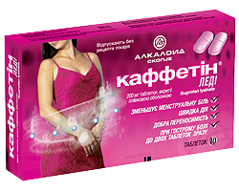
Каффетин
Плюсы:
снимает головную боль, повышает артериальное давление, стимулирует работу сердца и поднимает общий тонус организма.
Минусы:
оказывает побочные действия: привыкание, гипертонию у людей с неустойчивым артериальным давлением, тахикардию, повышенную нервную возбудимость.

Slide 10
Но-шпа
Плюсы:
снимает боль в месте, где возник спазм, расслабляет гладкую мускулатуру внутренних органов, эффективна при менструальных болях,почечных, печеночных коликах.
Минусы:
оказывает побочные действия: головокружение, понижение артериального давления, тахикардию, ухудшение зрения, задержку воды в организме.

Slide 11
Будьте бдительны при приёме лекарств!

